Slide 1
Metodická podpora původců v působnosti Archivu hl. m. Prahy
Odborný seminář MV a HMP k atestacím eSSL a změnám legislativy
Praha, 1. srpna 2023

Slide 2
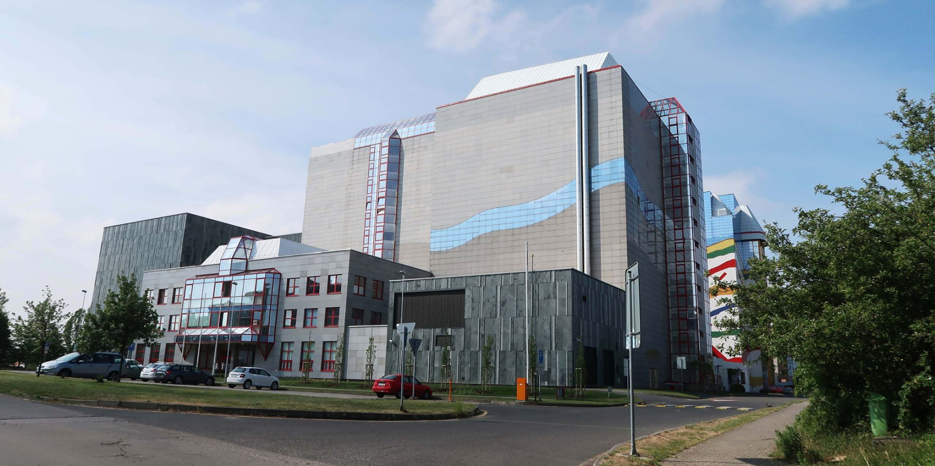
Archiv hlavního města Prahy
Archivní 6, Praha 4

Slide 3
Archiv hlavního města Prahy
Působnost:
  výběr a ukládání archiválií vzniklých z činnosti původců v působnosti AHMP a péče o ně, vč. evidence, ochrany, archivního zpracování a zpřístupnění
  dohlíží na výkon spisové služby a provádí skartační řízení u HMP a MČ a jejich příspěvkových organizací a právnických osob zřízených HMP a MČ (případně s většinovým majetkovým podílem HMP, MČ)
    provádí příslušná oddělení AHMP
Bližší informace k činnosti AHMP a předarchivní péči u MČ, městských organizací i MHMP, kontakty na webu www.ahmp.cz

Slide 4
Organizace předarchivní péče v AHMP
Oddělení fondů novodobé správy
  u městských částí hl. města Prahy
Oddělení fondů měst. podniků, institucí a fyzických osob
  u příspěvkových organizací a právnických osob zřízených HMP a MČ + akvizice od fyzických osob
Oddělení správního archivu a hlavní spisovny MHMP
  u Magistrátu hl. m. Prahy
Oddělení „Digitální archiv hl. m. Prahy“
  validace SIPů, přebírání metadat dokumentů vybraných za archiválie a replik archiválií v digitální podobě k trvalému uložení

Slide 5
Předarchivní péče v AHMP
Metodická spolupráce s původci
  metodická setkání
  dohledy ve spisovnách v rámci skartačních řízení
  plánované metodické dohledy
  metodické konzultace telefonické, e-mailové, osobní
Informace na webových stránkách www.ahmp.cz
  informace o spisovenské legislativě, školeních, skartačním řízení v elektronické podobě, vzory skartačního návrhu, spisových a skartačních plánů atd.
  kontakty na archiváře

Slide 6
El. syst. spis. služby v MHMP a MČ
MHMP
  GINIS (Gordic)
  od roku 2015 celkem 103 elektronických skartací
MČ
  e-spis (ICZ), GINIS (Gordic), Munis (Triada)
  od 2018 celkem 98 elektronických skartací s 15 z 57 MČ
+ agendové IS na účetní doklady, personální, smlouvy, VZ ad.

Slide 7
El. syst. spis. služby v PO HMP a MČ
průzkum v roce 2021, 774 odpovědí z 820 obeslaných
  18 % původců má „eSSL“:
      e-spis: 53
      Ginis: 25
      Bakaláři: 17
      Dobrá spisovka: 5
      CapeSoft: 4
      Domeček: 4
      Wess: 3
      AthenA: 2
      OSS Spisová služba: 2
      ostatní: 21
elektronické skartační řízení – 1
+ agendové IS na účetní doklady, personální, smlouvy, VZ ad.

Slide 8
Co aktuálně dělat?
provést aktualizaci spisového řádu a zejm. spisového a skartačního plánu
zajímat se o stav výkonu spisové služby, zejména:
  stav dokumentů a spisů v eSSL
  stav dokumentů a spisů uložených ve spisovnách
  stav u zřizovaných organizací (pravidelné skartační řízení)
provádět pravidelně skartační řízení (elektronické skartační řízení) s AHMP
zajímat se o stav el. systému spisové služby
  kontrola plnění požadavků Národního standardu
komunikovat s dodavateli eSSL o atestaci (prověřit stávající smlouvy), zapracování legislativních změn, příp. stavu napojení eSSL na další IS atd.
Nepodléhat panice! ☺

